Slide 1
Развивающая среда в детском саду
Презентация
Подготовила:
Сергеева Ольга Константиновна

Slide 2
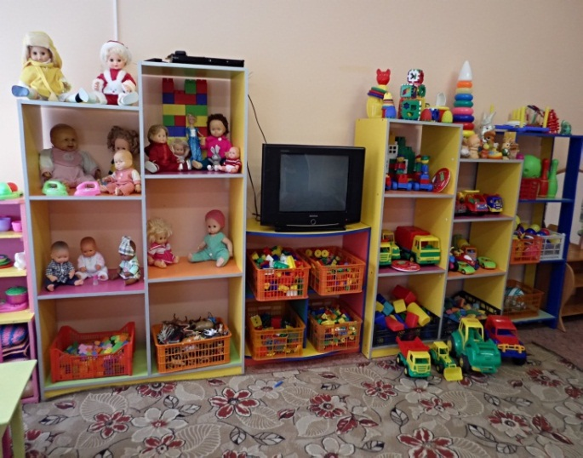
Грамотно организованная среда дает возможность избежать монотонности, помогает ребенку быть постоянно занятым полезным и интересным делом.

Slide 3
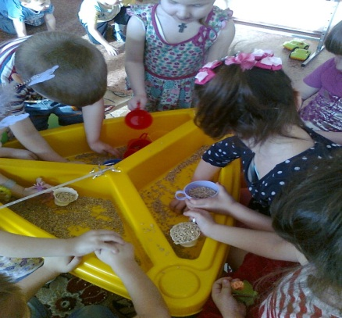
Познавательное развития:
— развитие интересов детей, любознательности и познавательной мотивации;
— развитие воображения и творческой активности;
— формирование первичных представлений о себе, других людях, объектах окружающего мира
— формирование первичных представлений о малой родине и Отечестве, о планете Земля как общем доме людей,

Slide 4
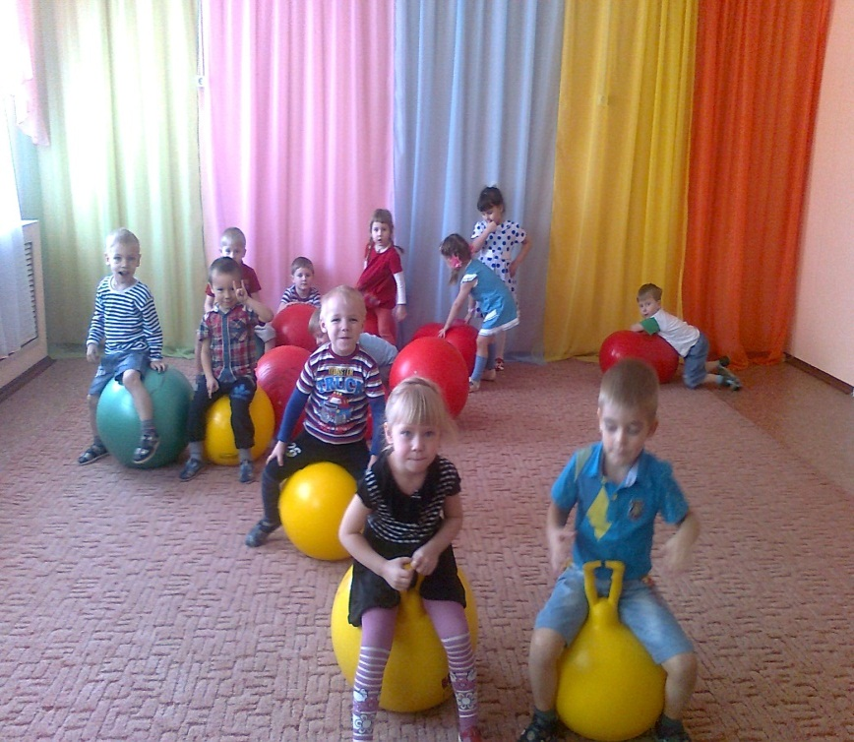
Физическое направление
Главной задачей является гармоничное развития у воспитанников физического и психического здоровья.
Для педагога важно чтобы каждый ребенок получил представления о здоровье человека как главной ценности, которая необходима ему для полноценной жизни

Slide 5
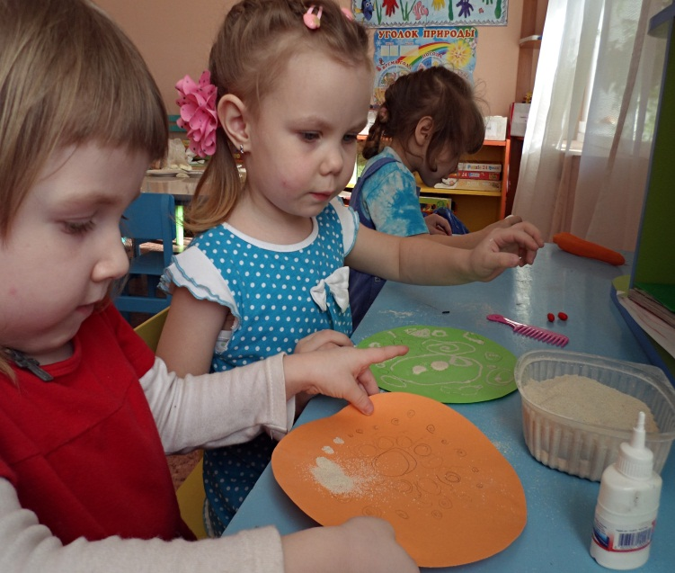
Художественно-эстетическое развитие
Содержание образовательной области «Художественно-эстетическое развитие» включает, в том числе, знания и умения в изобразительной, конструктивно-модельной, музыкальной деятельности. Ребенок, в соответствии со своими возрастными возможностями и особенностями, должен знать сказки, песни, стихотворения; уметь танцевать, конструировать, рисовать

Slide 6
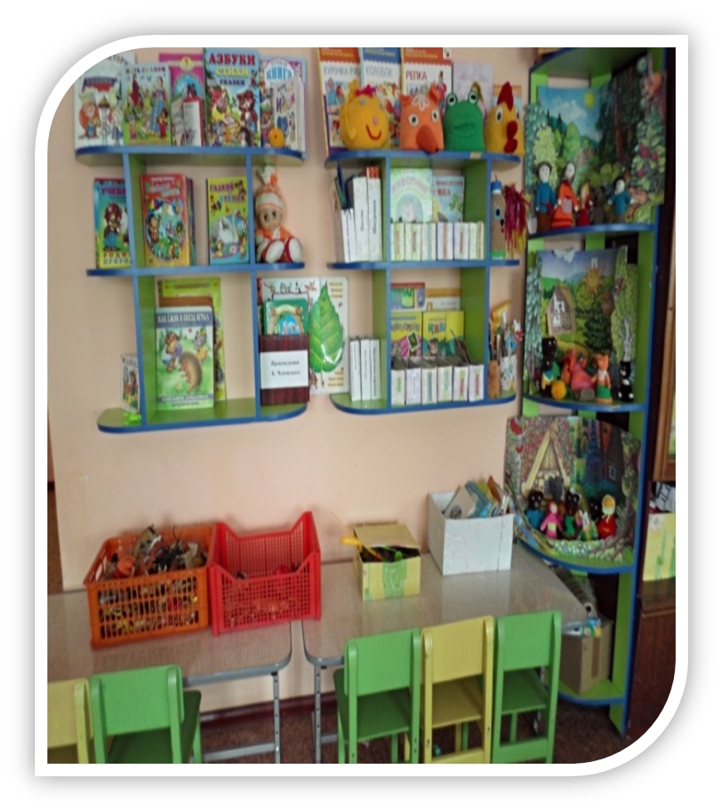
Речевого развития :
обогащение активного словаря развитие связной, грамматически правильной диалогической и монологической речи развитие звуковой и интонационной культуры речи, фонематического слуха развитие речевого творчества знакомство с книжной культурой, детской литературой, понимание на слух текстов различных жанров детской литературы; формирование звуковой аналитико-синтетической активности как предпосылки обучения грамоте

Slide 7
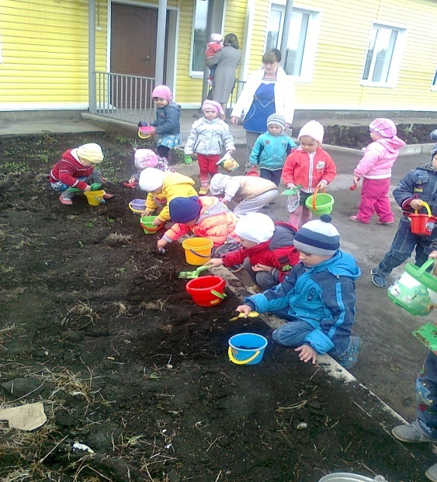
«Социально-коммуникативное развитие»:
Задача современного дошкольного образовательного учреждения состоит в том, чтобы из его стен вышли воспитанники не только с определённым запасом знаний, умений и навыков, но и люди самостоятельные, обладающие определённым набором нравственных качеств, необходимых для дальнейшей жизни, усвоения общественных, этических норм поведения.

